Slide 1

POLARIS: Path of Least Action Analysis on Energy Landscapes
蕭卉倫

Slide 2
Outline
POLARIS: Path of Least Action Analysis on Energy Landscapes
MEPSA: minimum energy pathway analysis for energy landscapes
POLARIS 與 MEPSA 比較

Slide 3
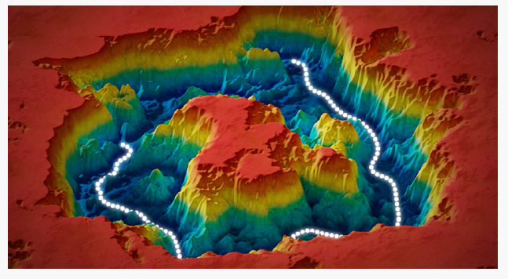
Energy Landscapes 能夠提供系統在狀態空間中配置的完整映射，丘陵和山谷以拓樸學方法表示其能量。當分子受到撞擊會產生移動，形成一條路徑，此條路徑可能性取決於周圍的兩個最高能量峰，以及沿著該路徑的多種中間狀態所產生的總積分能量，這觀念取決於Maupertuis 的最小移動原則，定義在連接兩個指定點的所有可用路徑中選擇路徑的自然趨勢，最終使其作用最小化。
目的 : 透過 Energy Landscapes 去尋找分子可能的移動路徑

Slide 4

Method
Image Segmentation
Permutational Analysis
Branching Recursion
Pathway Pruning
限制條件:
確保圖片大小為 $2^{x}×$ $2^{x}$
(例如: 圖片大小為 $70×70$，則需要建立 $2^{7}×$ $2^{7}$，多餘的空間可填入最高的能量值)

Slide 5
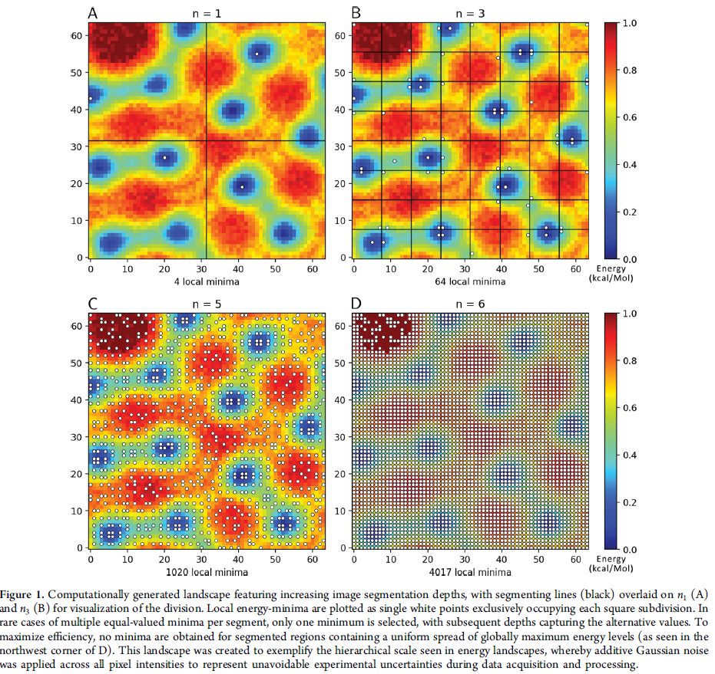
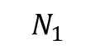

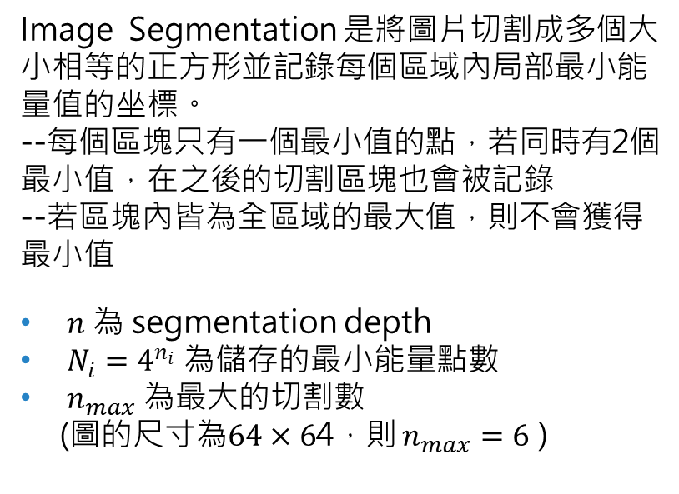
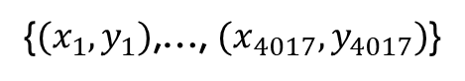

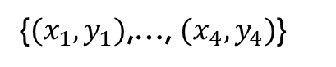
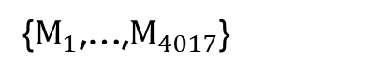
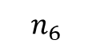
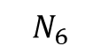
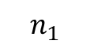
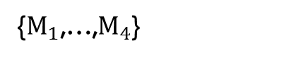
Image
Segmentation
Image Segmentation 是將圖片切割成多個大小相等的正方形並記錄每個區域內局部最小能量值的坐標。
--每個區塊只有一個最小值的點，若同時有2個 最小值，在之後的切割區塊也會被記錄
--若區塊內皆為全區域的最大值，則不會獲得最小值
$n$ 為 segmentation depth
$N_{i}=4^{n_{i}}$ 為儲存的最小能量點數
$n_{max}$ 為最大的切割數
(圖的尺寸為$64×6$4，則 $n_{max}=6$ )
$$n_{1}$$
$$n_{6}$$
$$N_{1}$$
$$N_{6}$$
{$(x_{1},y_{1})$,…, $(x_{4},y_{4})$}
{$(x_{1},y_{1})$,…, $(x_{4017},y_{4017})$}
{$M_{1}\text{,…,}M_{4}$}
{$M_{1}\text{,…,}M_{4017}$}

Slide 6
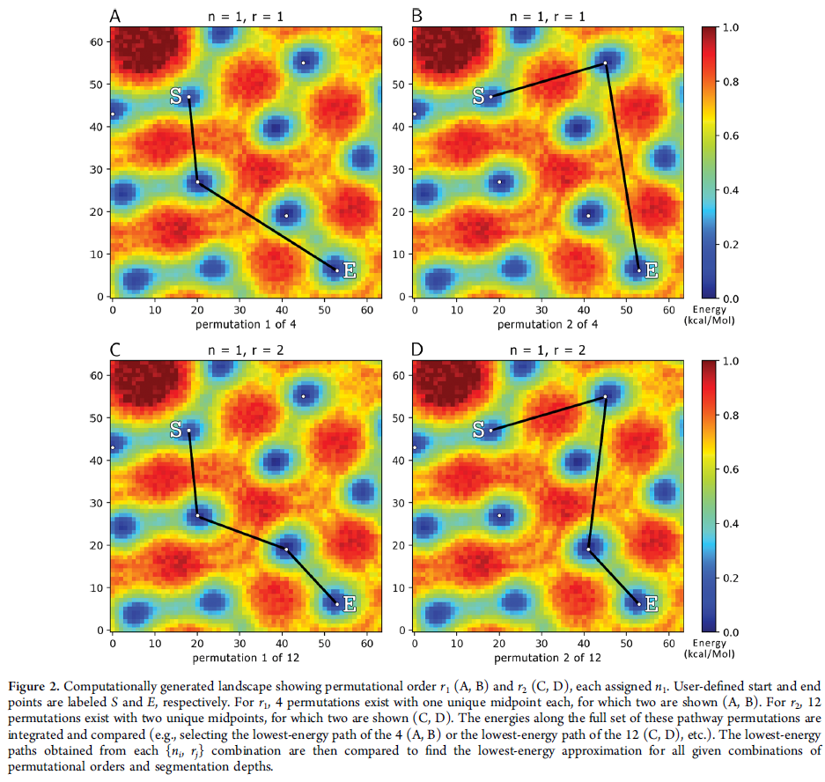

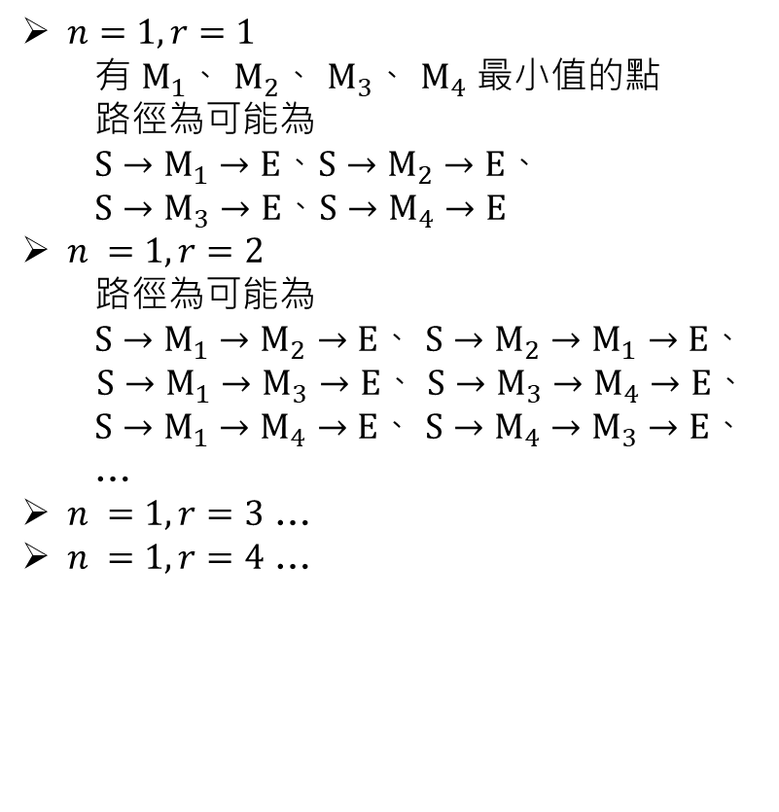
Permutational
Analysis
使用者自己定義起始點 $S$、終點 $E$，串聯$4^{n_{i}}$ 這些區塊中最小值的點，找出可能的潛在路徑。
$r$ 為 $S$ 至 $E$ 中間的點數
$n=1,r=1$
有 $M_{1}$、 $M_{2}$、 $M_{3}$、 $M_{4}$ 最小值的點
路徑為可能為
$S→M_{1}→E$、$S→M_{2}→E$、
$S→M_{3}→E$、$S→M_{4}→E$
$n =1,r=2$
路徑為可能為
$S→M_{1}→M_{2}→E$、 $S→M_{2}→M_{1}→E$、
$S→M_{1}→M_{3}→E\text{、}$ $S→M_{3}→M_{4}→E$、
$S→M_{1}→M_{4}→E$、 $S→M_{4}→M_{3}→E$、
…
$n =1,r=3$ …
$n =1,r=4$ …

Slide 7
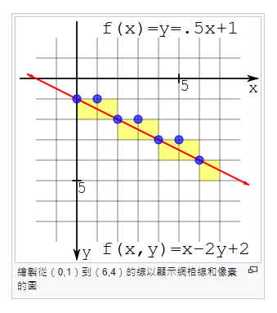
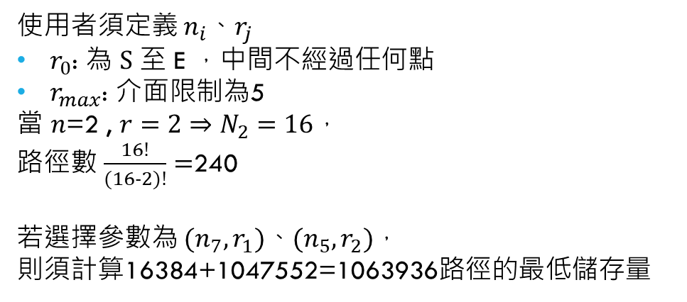
Bresenham's line algorithm
使用者須定義 $n_{i}$、$r_{j}$
$r_{0}$: 為 $S$ 至 E ，中間不經過任何點
$r_{max}$: 介面限制為5
當 $n$=2 , $r=2$ $⇒N_{2}=16$，
路徑數 $\frac{16!}{(16−2)!}=$240
若選擇參數為 $(n_{7},r_{1})、(n_{5},r_{2})$，
則須計算16384+1047552=1063936路徑的最低儲存量
計算最低儲存量
先對路徑上過境的點做 Bresenham’s line algorithm 校正
在將路徑上的總能量進行獨立積分
The total energies across the paths formed by each of these permutations is then independently integrated.

Slide 8
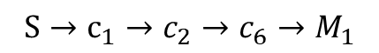
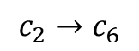
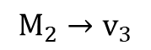
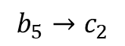
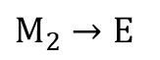
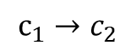
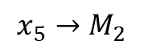
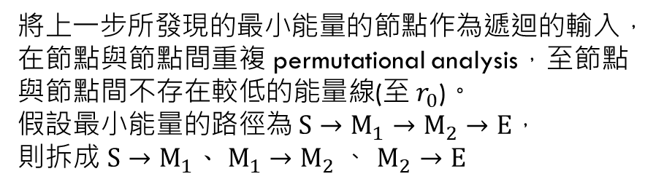
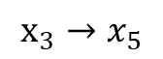
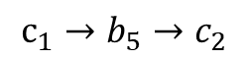
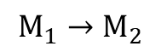
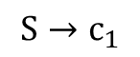
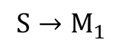
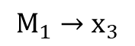
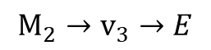
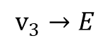
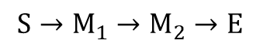
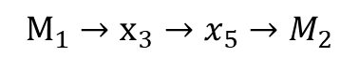
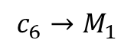
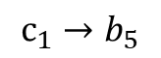
Branching Recursion
將上一步所發現的最小能量的節點作為遞迴的輸入，在節點與節點間重複 permutational analysis，至節點與節點間不存在較低的能量線(至 $r_{0}$)。
假設最小能量的路徑為 $S→M_{1}→M_{2}→E$，
則拆成 $S→M_{1}、$ $M_{1}→M_{2}$、 $M_{2}→E$
$$S→M_{1}→M_{2}→E$$
拆分
$$S→M_{1}$$
$$M_{1}→M_{2}$$
$M_{2}→E$
permutational analysis
$$S→c_{1}→c_{2}→c_{6}→M_{1}$$
$$M_{1}→x_{3}→x_{5}→M_{2}$$
$$M_{2}→v_{3}→E$$
$$S→c_{1}$$
$$c_{1}→c_{2}$$
$$c_{2}→c_{6}$$
$$c_{6}→M_{1}$$
$$M_{1}→x_{3}$$
$$x_{3}→x_{5}$$
$$x_{5}→M_{2}$$
$$M_{2}→v_{3}$$
$$v_{3}→E$$
$$c_{1}→{b_{5}→c}_{2}$$
路徑為 $S→c_{1}→b_{5}→c_{2}→c_{6}→M_{1}$ $→x_{3}→x_{5}→M_{2} →v_{3}→E$
$$c_{1}→b_{5}$$
$${b_{5}→c}_{2}$$

Slide 9
Pathway Pruning
由於使用 Bresenham’s line algorithm 做點的校正，仍然存在多種方法來對相同兩組坐標之間的對角線進行混疊，因此對已找到的路徑做 Pathway pruning。
對路徑中的座標做有限制的局部擾動(這擾動能使路徑保持連續性)，對這些擾動進行運算，重新的排列，使整體路徑能量是最小的。

Slide 10
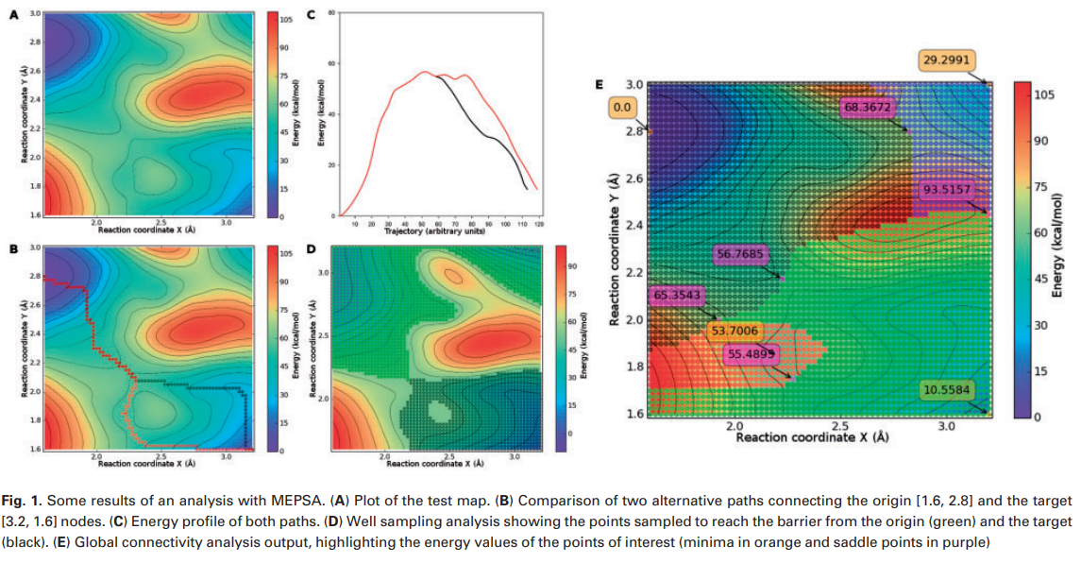
MEPSA: minimum energy pathway analysis for energy landscapes
Path generator :路徑尋找方式有2種
Global: 使用的方法類似於Dijkstra的算法，從原點開始，傳播到每次迭代中可用的最低能量點，直到達到目標點。每個節點已被佔用的迭代存儲在內存中，到達目標節點後，從目標執行回溯，迭代選擇迭代計數器最低的點
Node by node: 使用Global方式定義訪問節點的順序，然後執行一系列運行，以成對的方式連接所有連續的節點。這樣，路徑被迫通過其域被最短的最低能量路徑穿過的每個節點。

Slide 11
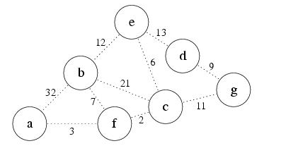
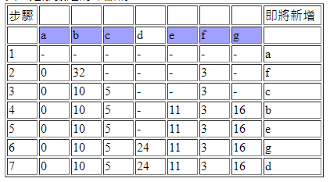
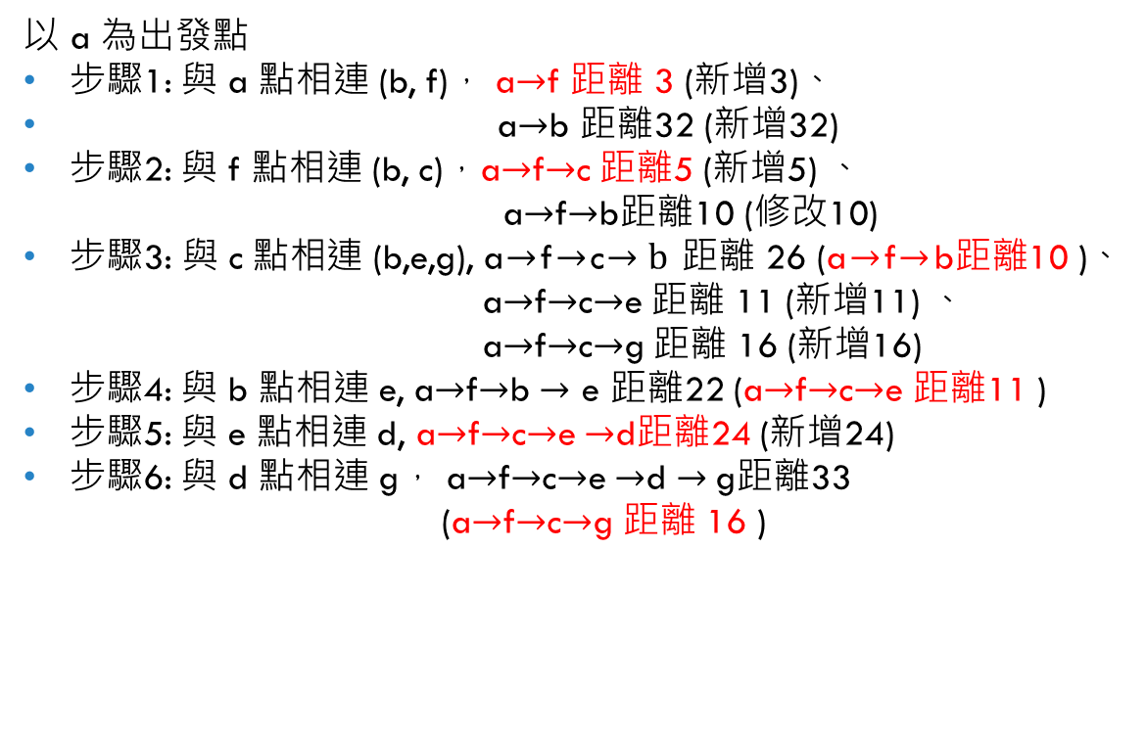
Dijkstra's algorithm
以某一節點為出發點，計算從該節點出發到所有其他節點的最短路徑。
以 a 為出發點
步驟1: 與 a 點相連 (b, f)， a$→$f 距離 3 (新增3)、
a$→$b 距離32 (新增32)
步驟2: 與 f 點相連 (b, c)，a$→$f$→$c 距離5 (新增5) 、
a$→$f$→$b距離10 (修改10)
步驟3: 與 c 點相連 (b,e,g), a$→$f$→$c$→b$ 距離 26 (a$→$f$→$b距離10 )、
a$→$f$→$c$→$e 距離 11 (新增11) 、
a$→$f$→$c$→$g 距離 16 (新增16)
步驟4: 與 b 點相連 e, a$→$f$→$b $→$ e 距離22 (a$→$f$→$c$→$e 距離11 )
步驟5: 與 e 點相連 d, a$→$f$→$c$→$e $→$d距離24 (新增24)
步驟6: 與 d 點相連 g， a$→$f$→$c$→$e $→$d $→$g距離33
(a$→$f$→$c$→$g 距離 16 )

Slide 12
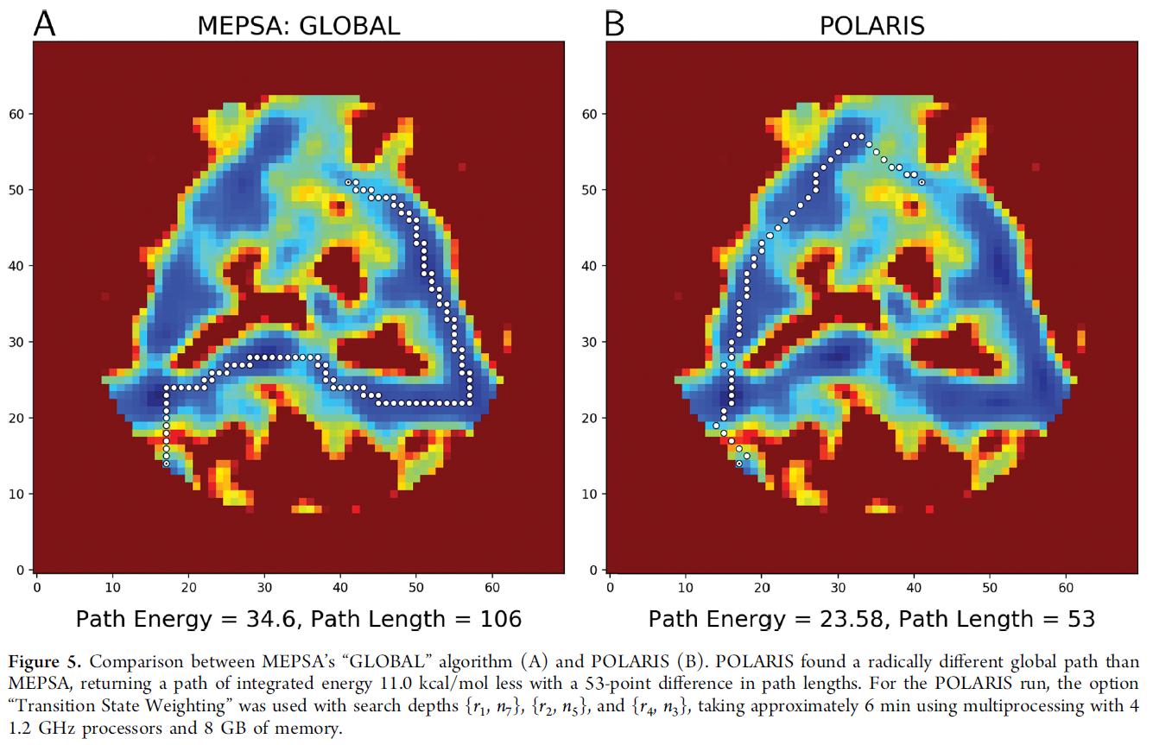
Result:
POLARIS 與 MEPSA 進行比較
起始點、終點:
(41,51)、(17,14)

Slide 13
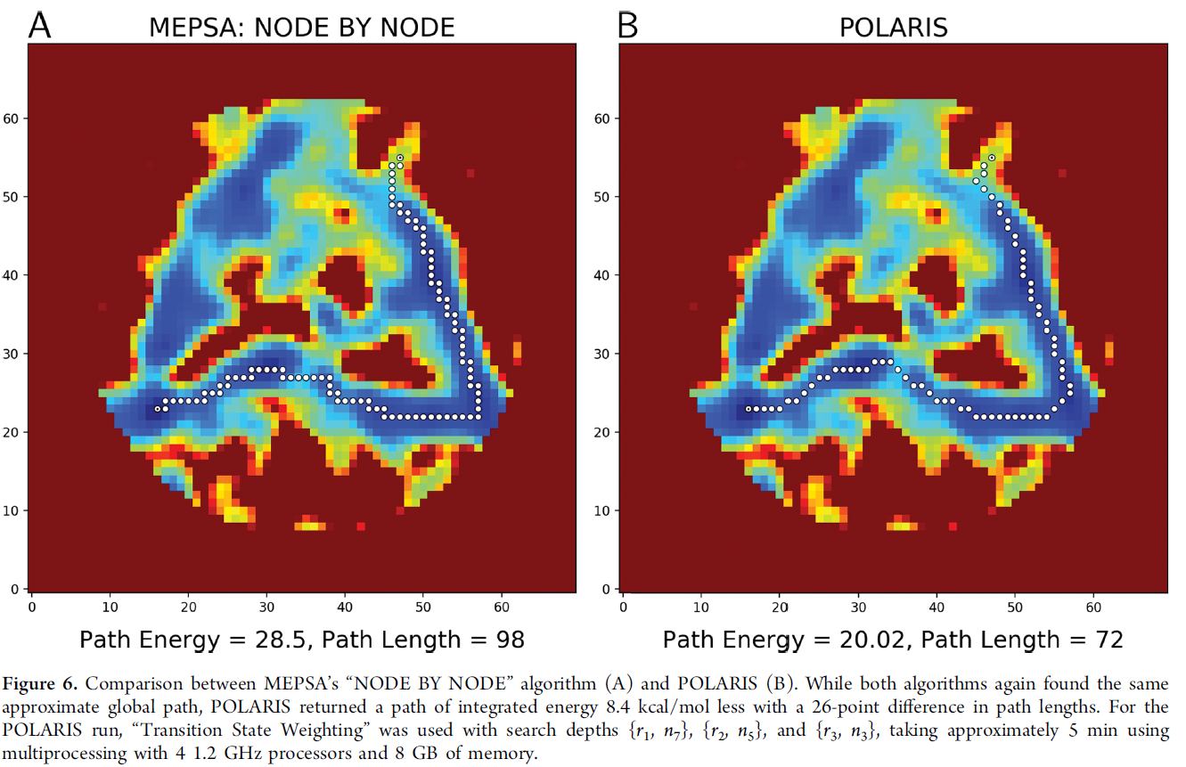
起始點、終點:
(16,23)、(47,55)

Slide 14
Discussion
線段：MEPSA 偏向於產生鋸齒狀線段，POLARIS則較為平滑
方向： MEPSA 移動方向為(N、E、S、W)，
POLARIS 移動方向(N、NE、E、SE、S、SW、W、NW)
運算速度: POLARIS 在速度上較 MEPSA 慢

Slide 15
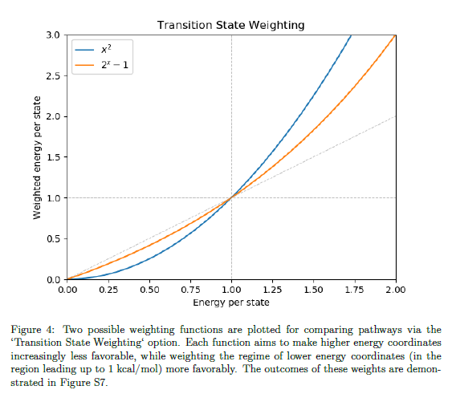
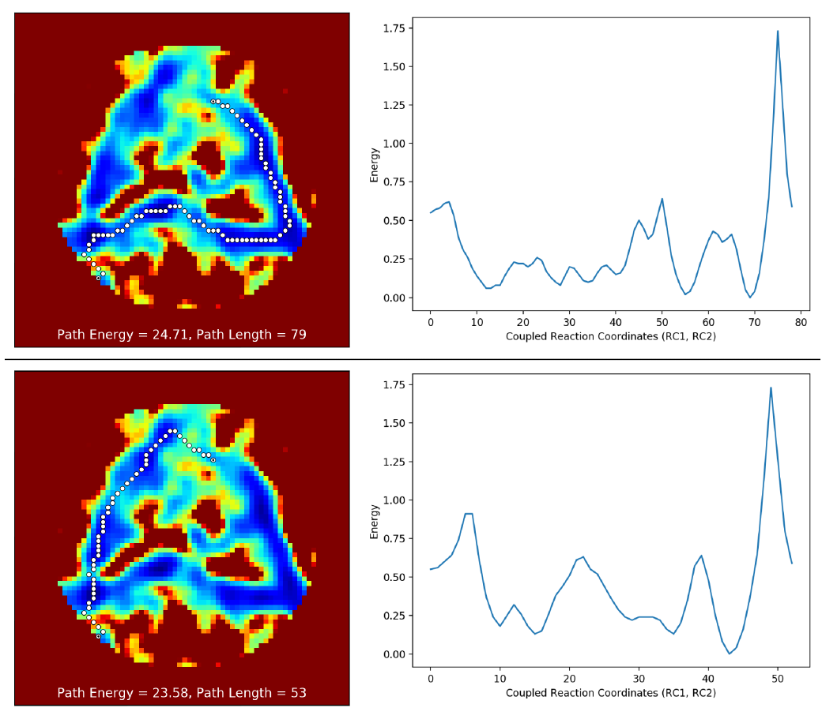
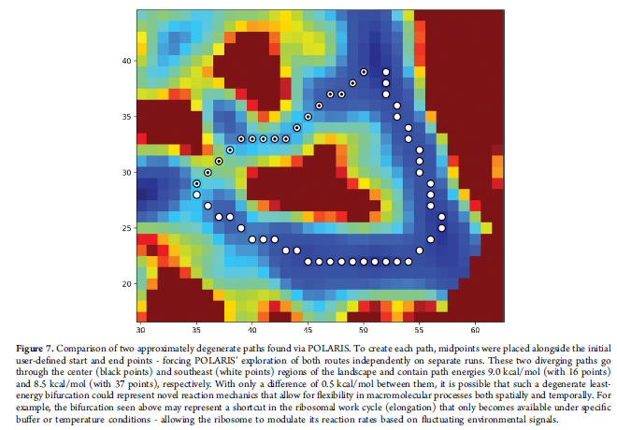
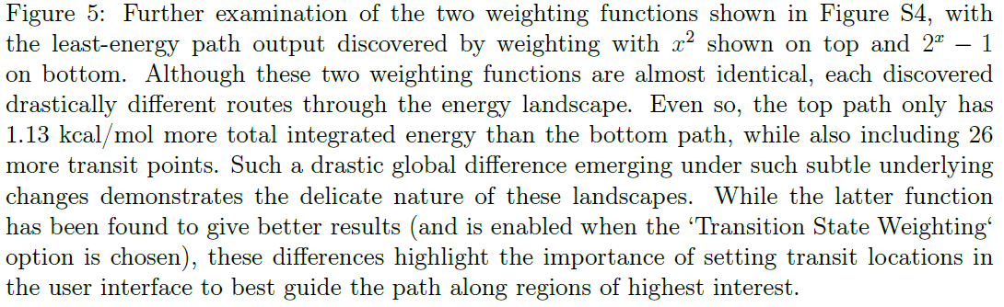

Slide 16
Reference
[1] Seitz, Evan and Joachim Frank (2020). POLARIS: path of least action analysis on energy landscapes. Journal of Chemical Information and Modeling 60, 2581-2590.
Code : https://github.com/evanseitz/POLARIS
PDF: https://pubs.acs.org/doi/10.1021/acs.jcim.9b01108
[2] Marcos-Alcalde, I., Setoain, J., Mendieta-Moreno, J. I., Mendieta, J. and Gómez-Puertas, P. (2015). MEPSA: minimum energy pathway analysis for energy landscapes. Bioinformatics 31, 3853-3855.
Code: http://bioweb.cbm.uam.es/software/MEPSA/
PDF: https://academic.oup.com/bioinformatics/article/31/23/3853/208744

